Slide 1



WEBSITE LACAK KONTAK
RYAN LAU
221510054

Slide 2
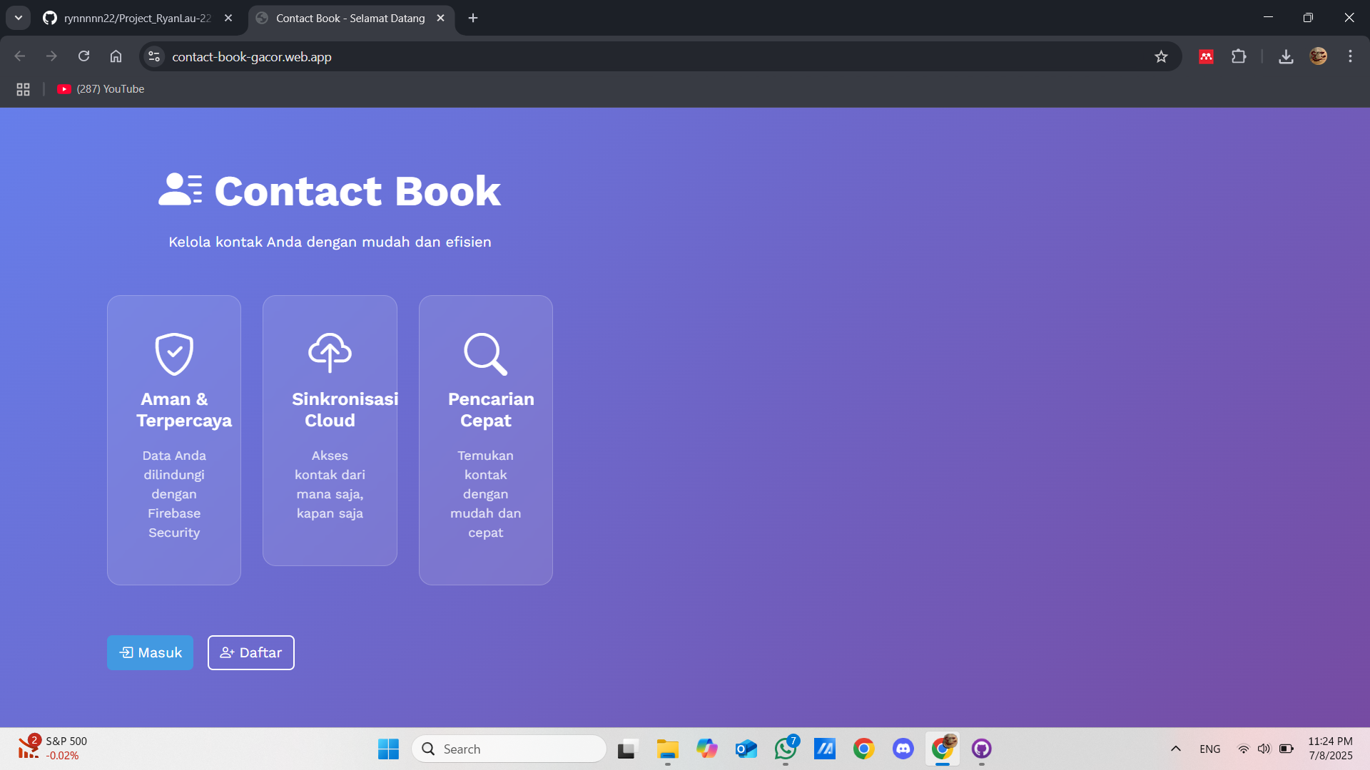
WELCOME PAGE

Slide 3
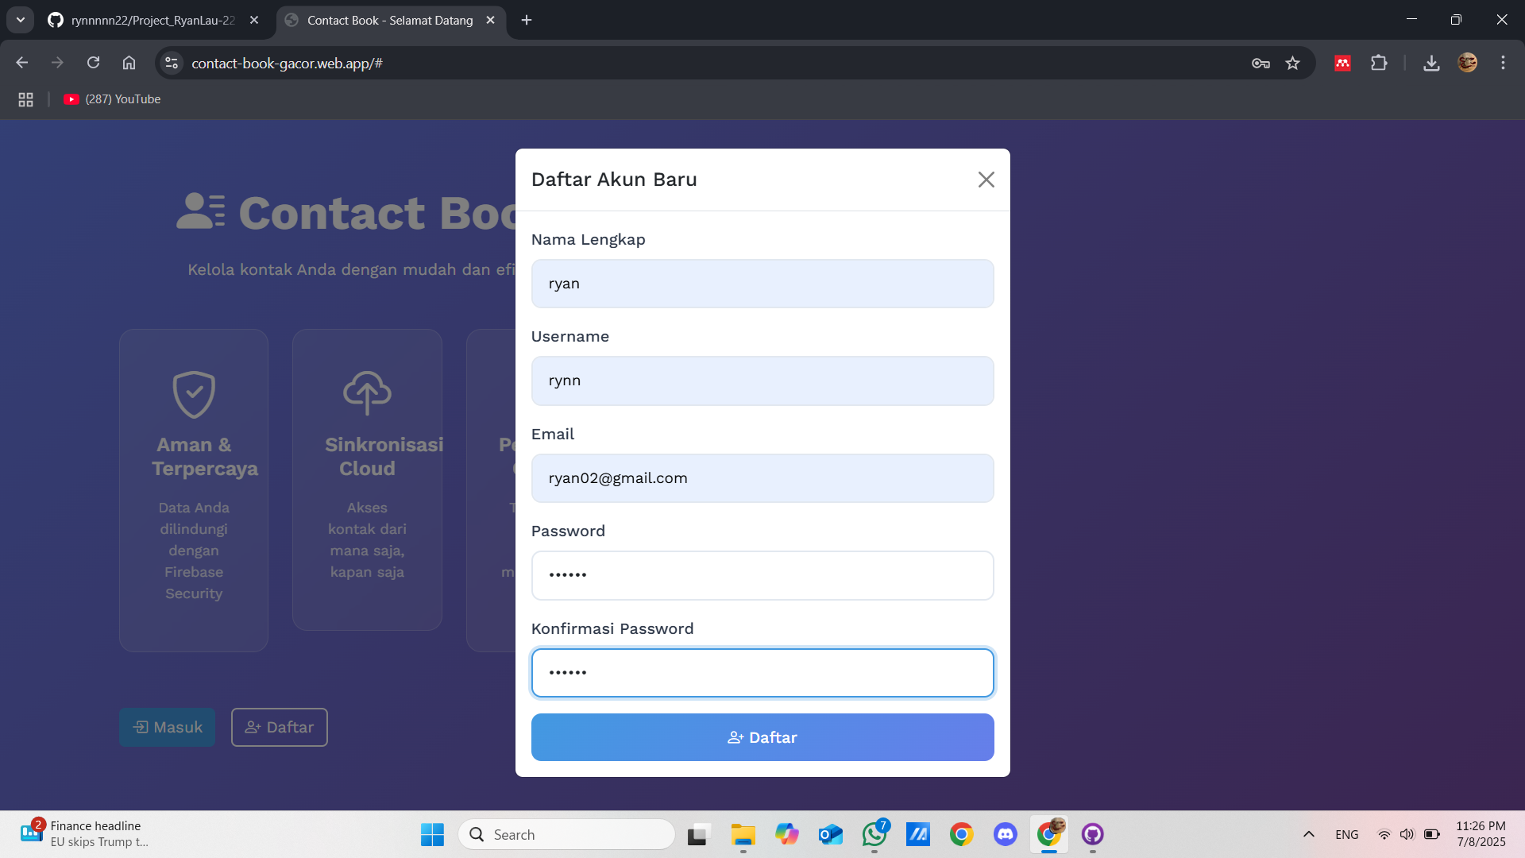
DAFTAR AKUN

Slide 4
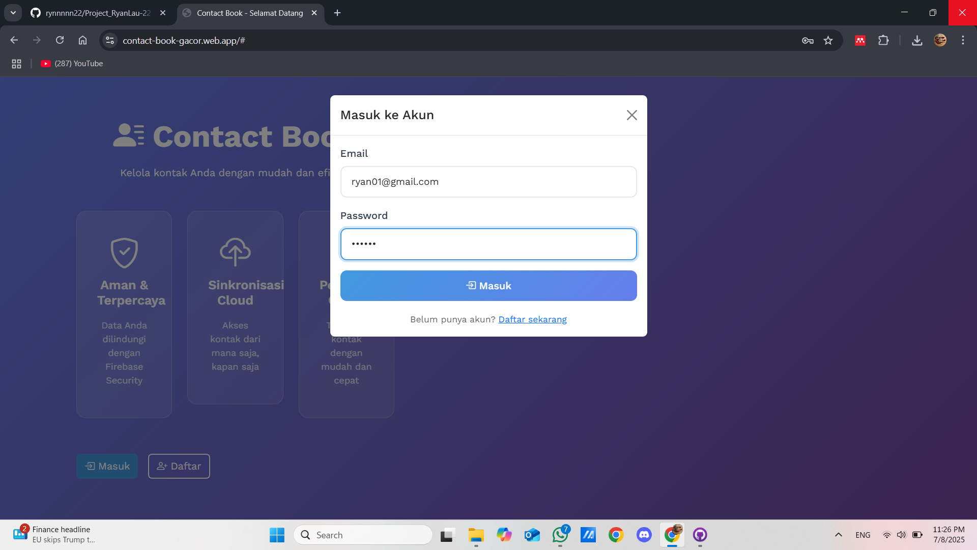
LOGIN PAGE

Slide 5
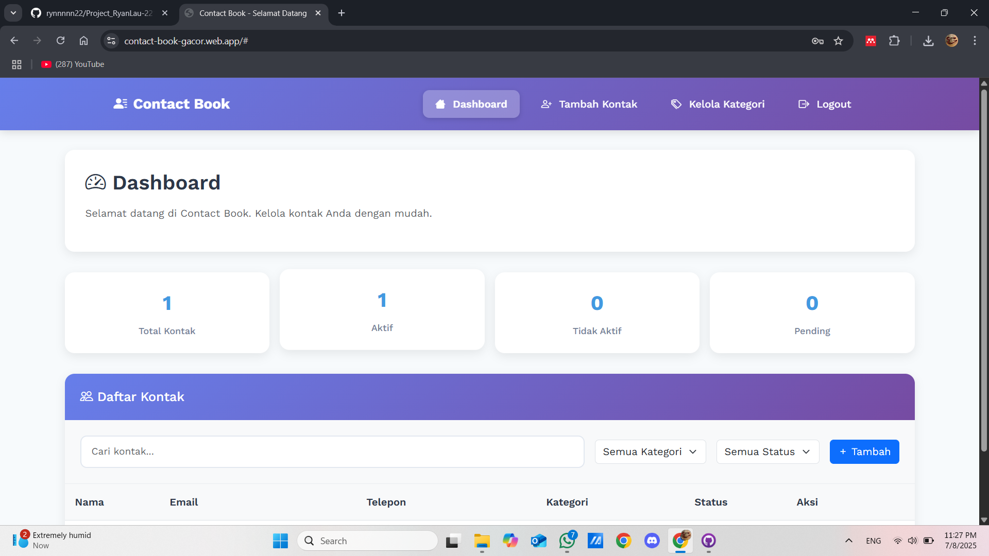
HOME PAGE

Slide 6
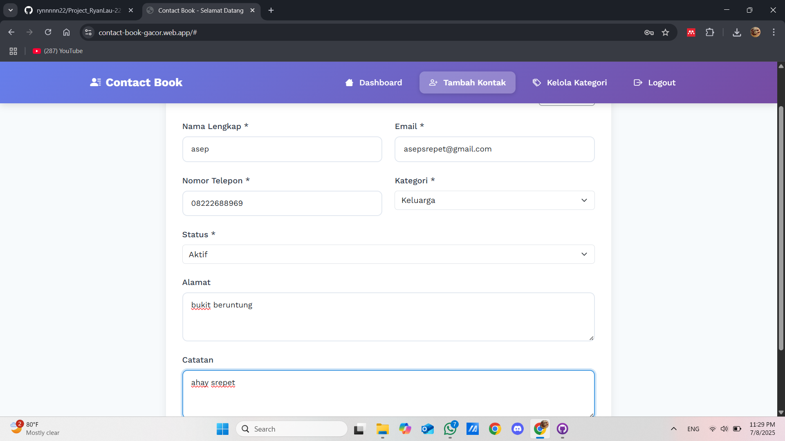
TAMBAH KONTAK

Slide 7
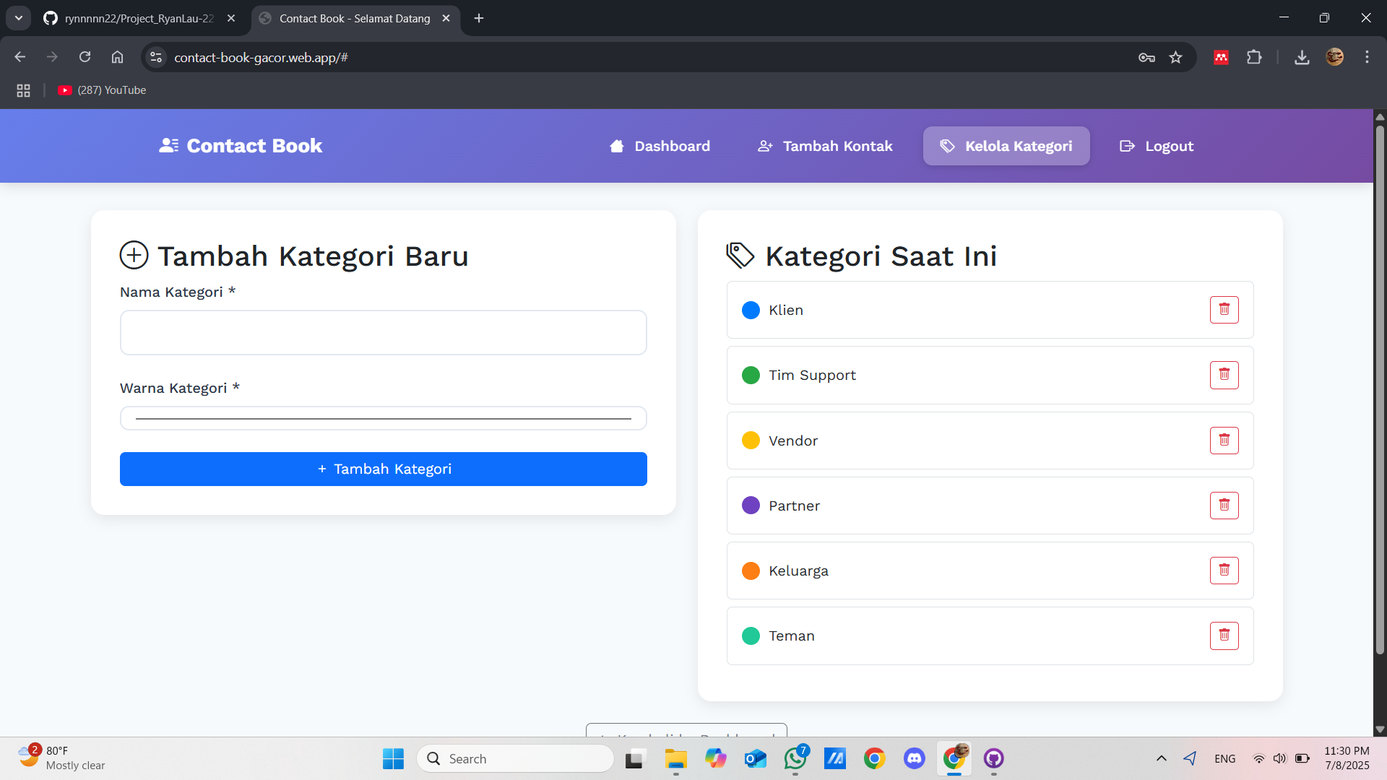
KELOLA KATEGORI

Slide 8
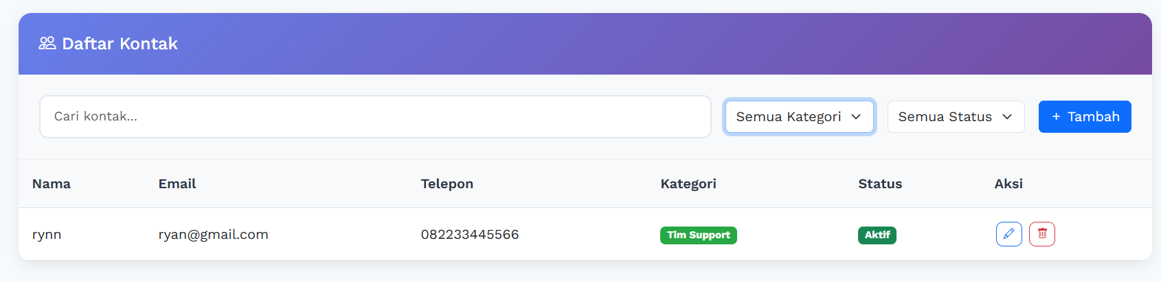
DAFTAR KONTAK

Slide 9
THANK YOU

